Slide 1

Välkomna till Riksstrokes användardag 23 september 2020
Praktisk information:
  Ställ dina frågor i chatten
  Paus 15 min ca 13.50
  Möteslänkarna har ni fått vi e-post
  Länk 1 till mötet före paus 12.30 – 13.50
  Länk 2 efter paus 14.05 – 15.00

Slide 2
Dagens program

Slide 3

Senaste resultaten från Riksstroke
Bo Norrving

Slide 4
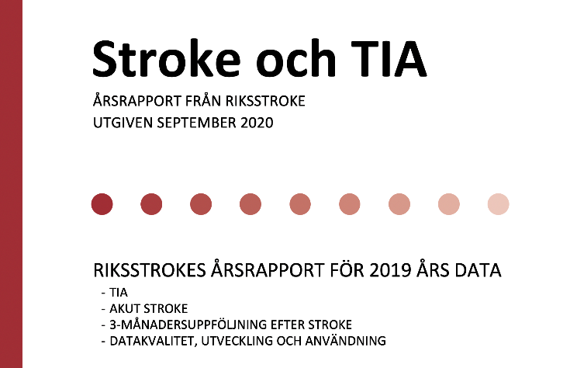
Läggs ut på hemsidan idag!

Slide 5
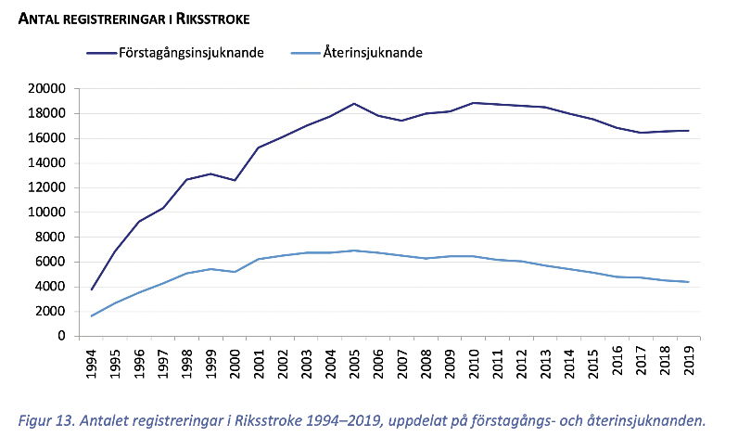
Minskningen från 2010 och
framåt har planat ut.
Fortsatt
minskande
trend?

Slide 6
Täckningsgrad för 2019 var 89 % = samma nivå som de senaste åren

Slide 7
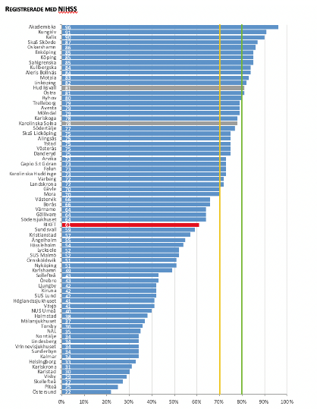
61 % hade NIHSS score registrerat –
det börjar gå uppåt!
Fortsätt och kämpa på!

Slide 8
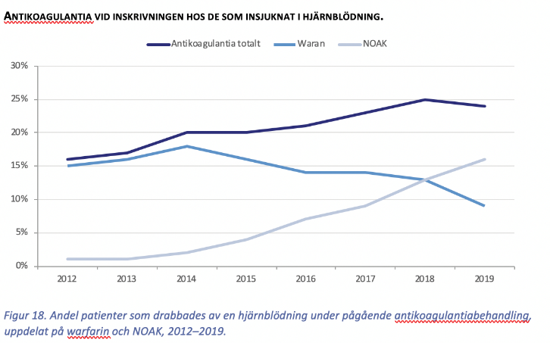
Andelen har
inte fortsatt
att öka
Rimligen en
NOAK-effekt
654/2674 (25 %) hjärnblödningar inträffade under antikoagulantia-
behandling

Slide 9
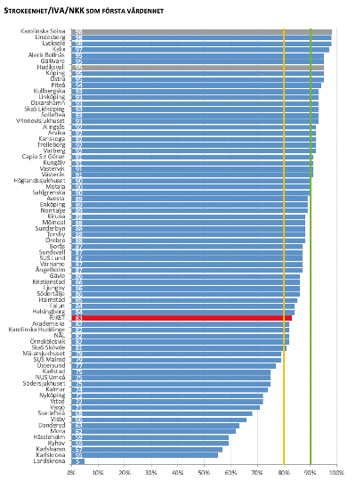
Andel som vårdas på strokeenhet
som 1a vårdnivå:
82 % nu
Fortsatt lite bättre

Slide 10
Långtids-EKG vid ischemisk stroke
79 % minst 24 timmar på sjukhuset
Ytterligare 7 % planerat efter utskrivningen
En hög andel totalt

Slide 11
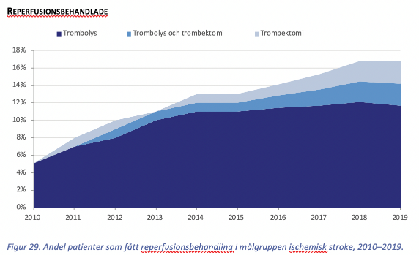
Reperfusions-behandling
17 % totalt
6 % behandlades med trombektomi

Slide 12
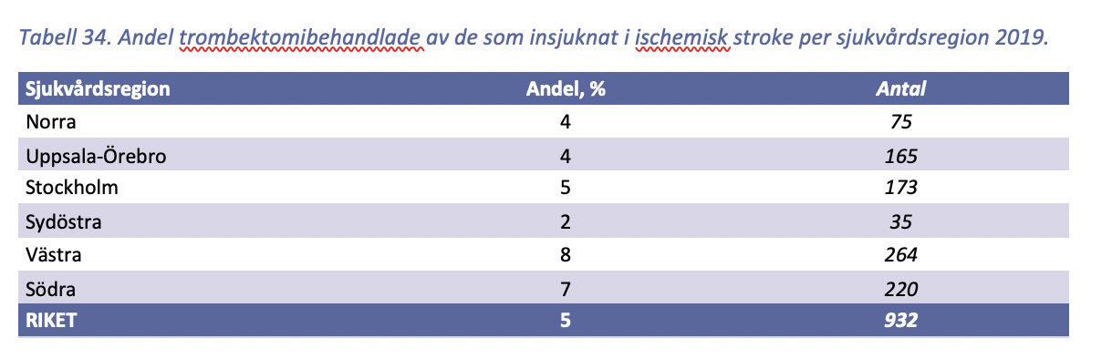
Trombektomi – stora regionala variationer
Samarbete Riksstroke och EVAS

Slide 13
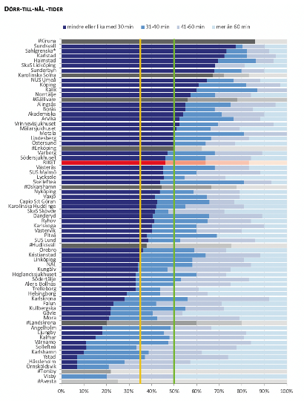
Dörr-till-nål tider
Fortfarande stort utrymme till förbättringar

Slide 14
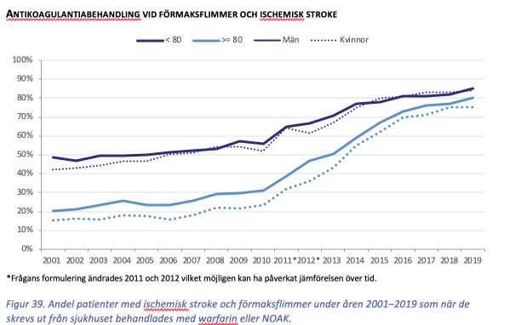
Andelen ischemiska stroke med förmaksflimmer som antikoagulantiabehandlas
En mycket hög
andel

Slide 15
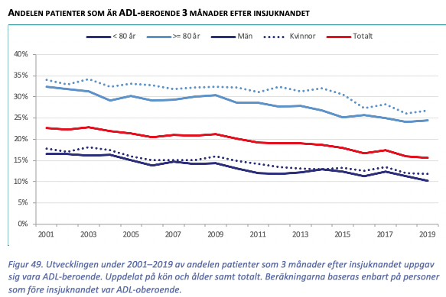
Uppföljning vid 3 månader (79 % uppföljda 2019)
Från 22 %
till 16 % på
10 år!
Prognosen efter
stroke blir
bättre

Slide 16
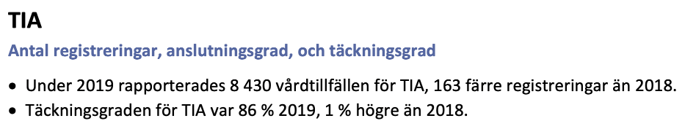

Slide 17
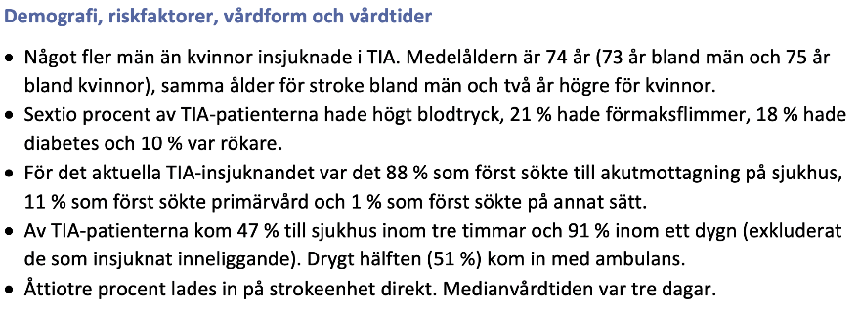

Slide 18
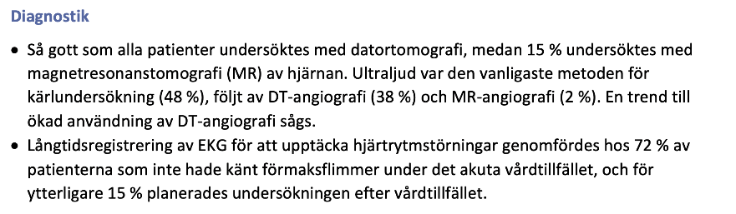
En mycket hög
andel

Slide 19
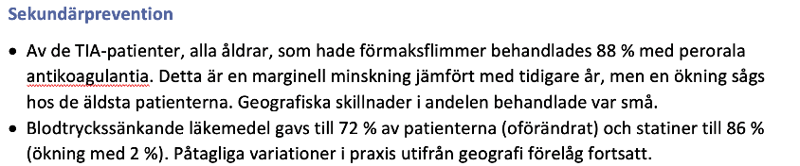
En mycket hög
andel

Slide 20
2019: mycket gick åt rätt håll med förbättrad vård, behandling
och prognos
2020: ett mycket annorlunda år – även för registret
När vården är hotad behövs kvalitetsregister som allra mest
Mitt viktigaste råd idag: fortsätt registrera nu även om det
är en kämpig tid

Slide 21
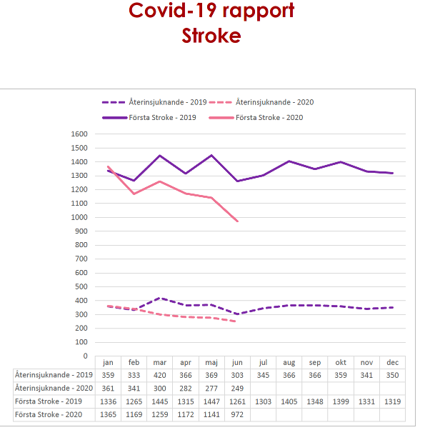
Färre registrerade
patienter i Riksstroke
under pandemien
Färre insjuknanden?
Söker ej akut?
Ej till sjukhus från
särskilda boenden?
Fördröjd registrering?
Sämre täckningsgrad?
Cirka 200 patienter med
pågående eller genom-
gången Covid 19

Slide 22
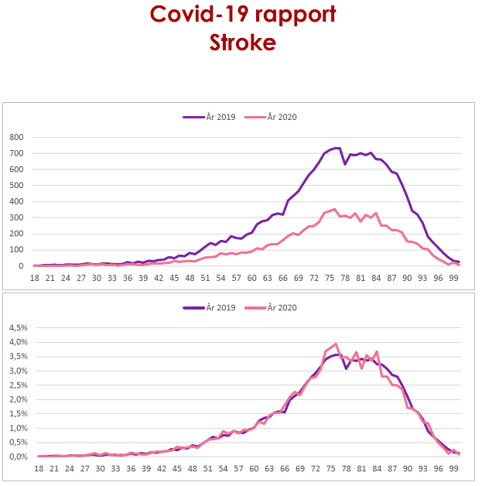
Åldersfördelning
lika 2020 jämfört
med 2019

Slide 23
Dagens program

Slide 24

En registerbaserad randomiserad klinisk studie i samarbete med
Uppsala kliniska forskningscentrum (UCR)
Finansieras av Klinisk behandlingsforskningsfond
via Vetenskapsrådet & Sveriges regioner
www.timingstudien.se

Slide 25
Antikoagulantiabehandling vid utskrivning efter ischemisk stroke och förmaksflimmer
Vårdtid (median): 7d
Riksstrokes Årsrapport 2019

Slide 26
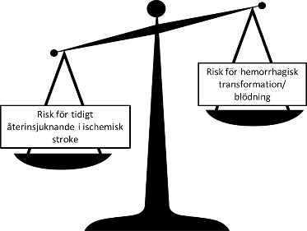
Akut ischemisk stroke & förmaksflimmer
Optimal tidpunkt för (åter-)insättning av peroral
antikoagulantia är inte känd
    oavsett storlek av infarkten
Det finns många uppfattningar
- men evidens fr RCT saknas!
      pågående RCTs:
      o
      TIMING
      OPTIMAS
      ELAN

Slide 27
TIMING
-vid akut ischemisk stroke och förmaksflimmer
Randomisering inom 72 tim från debut av akut ischemisk stroke till tidig (≤4 d) eller fördröjd (≥5-10 d) start av NOAK
Vilken NOAK väljs av behandlande läkare
Uppföljning via Riksstroke

Slide 28
Patient lämplig att tillfråga om TIMING
Akut ischemisk stroke
  inom de 3 senaste dagarna
Förmaksflimmer
  tidigare känt/nyupptäckt
  paroxysmal/persisterande/kroniskt
Tillgänglig för behandling med NOAK
  inga kontraindikationer
  pauserat ev pågående NOAK vid insjuknandet
Genomgått kontroll-DT efter ev. trombolys/trombektomi
Beslutskapabel

Slide 29
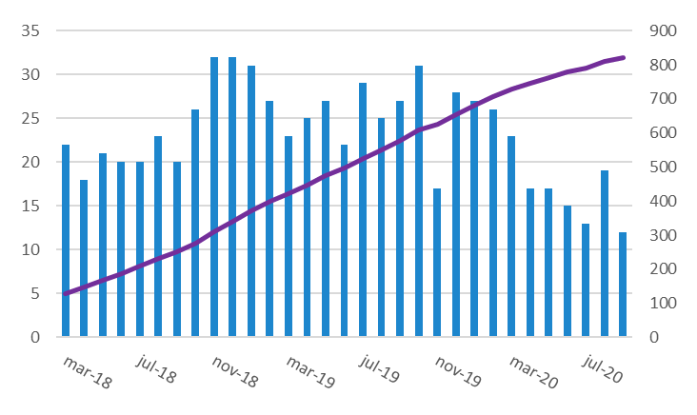
Inkluderade per månad & totalt tom 20/9-20
Sjukhus | Antal pat
Varberg | 84
Uppsala | 76
Sahlgrenska | 70
Danderyd | 61
SÖS | 50
Malmö | 36
Sundsvall | 32
Alingsås, Skövde | 31
Eskilstuna, KS Solna | 29
Halmstad | 28
Kungälv | 27
Falun | 22
S:t Göran, Östra | 21
KS-Huddinge, Nyköping | 19
Motala | 18
Helsingborg | 17
Mölndal | 15
Oskarshamn | 14
Västerås | 12
Gävle | 11
Ryhov | 10
Hässleholm, NUS Umeå | 7
Kalmar | 6
Enköping, Lindesberg | 4
Hudiksvall | 3
Kiruna, Köping | 2
Antal sjukhus: 34 | 822

Slide 30
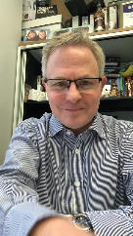
Andra studier med samma frågeställning,
TIMING har syskon!
OPTIMAS
OPtimal TIMing of Anticoagulation after AF-associated acute ischaemic Stroke: a phase 3 randomised controlled trial
DOAC ≤4 dagar vs 7-14 dagar
452 inkluderade av 3478 patienter (augusti-20)
PI: David Werring, University College, London
Styrgrupp: C Doré, H Cohen (UCL), S Engelter (Basel), G Lip (Birmingham), B Norrving (Lund), N Sprigg (Nottingham), R Veltkamp (London)

Slide 31
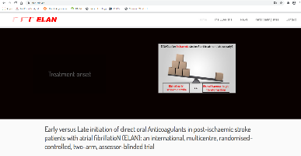
Andra studier med samma frågeställning
ELAN
Early versus Late initiation of direct oral Anticoagulants in post-ischaemic stroke patients with atrial fibrillatioN
DOAC <48 timmar efter symtomdebut (minor-medelsvår stroke) eller dag 6 + 1 (major stroke), vs dag 3+1 (minor stroke), dag 6+1 (medelsvår stroke), eller dag 12 + 2 (major stroke)
780 inkluderade av 2000 patienter
PI: Urs Fisher, Bern

Slide 32

Satsa till 1000!

Slide 33
Dagens program

Slide 34
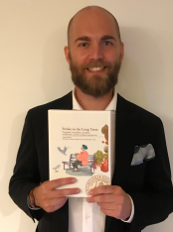
Stroke in the Long Term
Prognosis, comorbidity, disability,
readmission, and the caregiver perspective
Disputation 18 september 2020
Stefan Sennfält
Länk till avhandlingen:
https://portal.research.lu.se/portal/files/83274707/Stefan_Sennf_lt_thesis.pdf

Slide 35

Stroke 2019;50:53-61

Slide 36
A. Rådata
B. Efter imputering av missing data
Efter 5år: 2/3 av ischemisk stroke and ¾ av hjärnblödning döda eller beroende

Slide 37
Int J Stroke. 2019 Jun 25:1747493019858776

Slide 38
Completely dependent
patients:
in very much need of
help from care-givers
Partially dependent
patients:
in much less need of
help from care-givers
Notes:
Assistance provided to survivors by informal caregivers

Slide 39
Andel av anhöriga som ”mår psykiskt dåligt”
Effekterna på livet efter
stroke är individuella,
och kan inte generaliseras
till alla stroke
Notes:
Poor psychological well-being in caregivers. Using a score from 1 to 100 where the cut-off for poor well-being is under 60.

Slide 40
Två andra doktorandprojekt
Trine Apostolaki Hansson
Hjärnblödningar under antikoagulantiabehandling
Effekt av reversering?
Conrad Drescher
Varför har det blivit färre stroke i Sverige?
Varför har prognosen blivit bättre

Slide 41

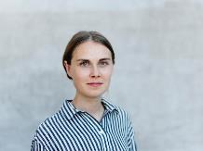
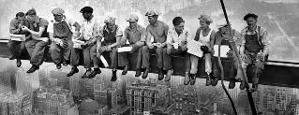
Work after Stroke Study (WASS)
Emma Westerlind AT läkare, doktorand
Handledare: Katharina S Sunnerhagen och Hanna C Persson
Forskargruppen för Rehabiliteringsmedicin, Sektionen för Klinisk Neurovetenskap, Institutionen för Neurovetenskap och Fysiologi, Göteborgs Universitet
Definition av Return To Work
Baseras på data från försäkringskassan
Definition: Att inte vara registrerad med sjukpenning eller sjukersättning och inte avsluta registrering inom ett år från ålderspension (65 år) eller inom en månad från avlidandedatum
https://www.flickr.com/photos/esthermax/29530273166

Slide 42
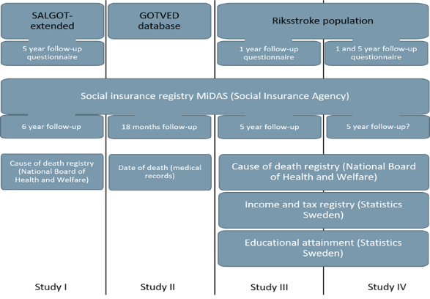

Slide 43
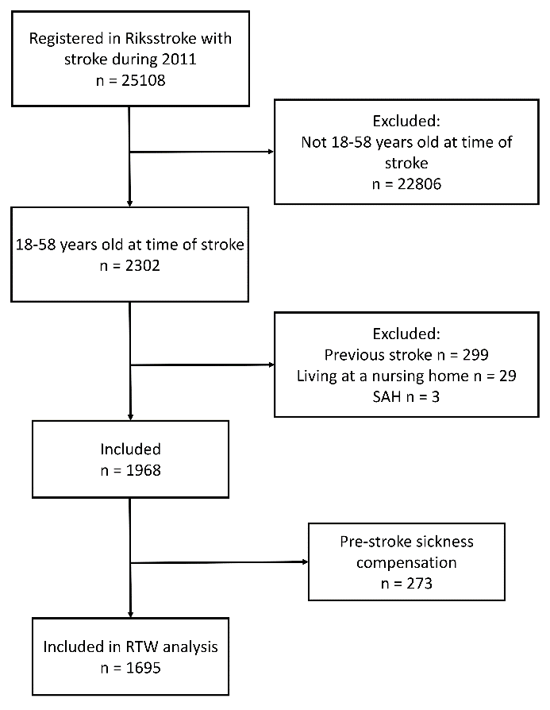
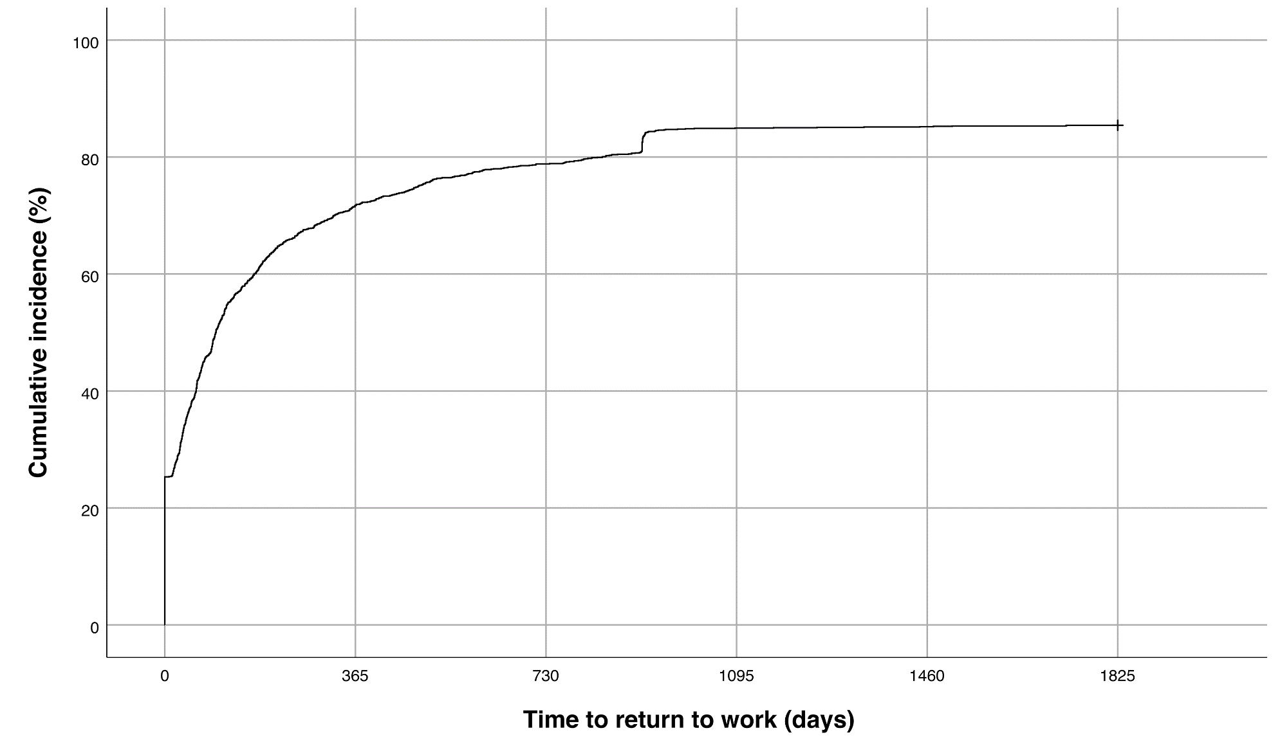
Westerlind E, Persson HC, Eriksson M, Norrving B, Sunnerhagen KS. Return to work after stroke: A Swedish nationwide registry-based study. Acta Neurol Scand. 2020;141(1):56-64

Slide 44
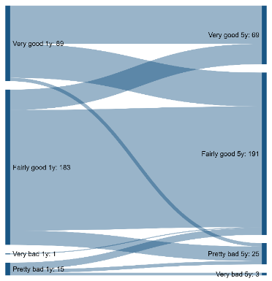
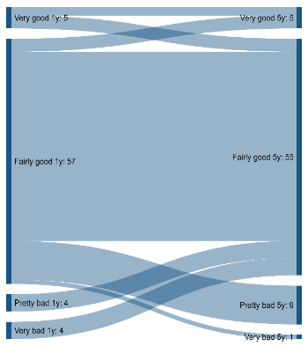
Individual change in self-perceived general health,RTW and no-RTW groups. In the RTW group at 1 year, there were participants who went from the best reported level at 1 year to the worst reported level at 5 years in all the three aspects of health, while none reported that kind of deterioration in the no-RTW group.
RTW
No RTW
Westerlind E, Persson HC, Palstam A, Eriksson M, Norrving B, Sunnerhagen KS. Differences in self-perceived general health, pain, and depression 1 to 5 years post-stroke related to work status at 1 year. Sci Rep. 2020 Aug 6;10(1):13251..

Slide 45

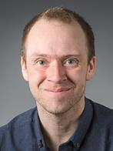
Andelen patienter med akut stroke som läggs in på en strokeenhet som första vårdenhet på sjukhuset minskar i takt med att sjukhusets beläggningsgrad ökar.
Varje minuts fördröjning till trombolys påverkar utfallet negativt.
Vårdkvaliteten varierar beroende på vilken tid på året och dygnet patienten kommer in till sjukhuset
Länk till avhandlingen: http://umu.diva-portal.org/smash/record.jsf?pid=diva2%3A1411292&dswid=251

Slide 46
Könsskillnader i vård och utfall efter stroke 2005-2018
– en pågående studie
Signild Åsberg, Mia von Euler, Marie Eriksson
För Riksstroke

Slide 47
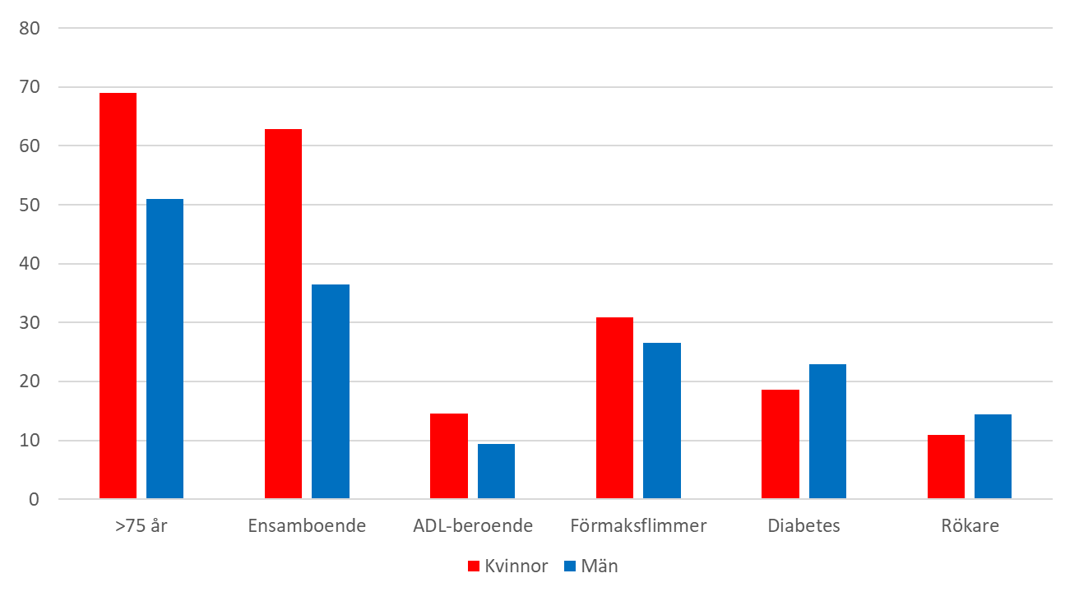
Vid insjuknandet:
%

Slide 48
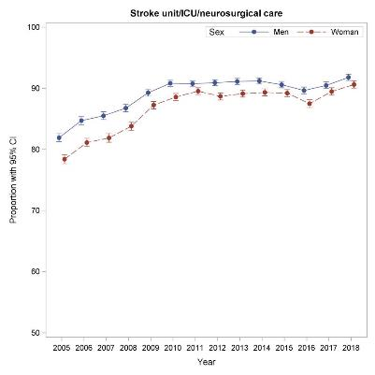
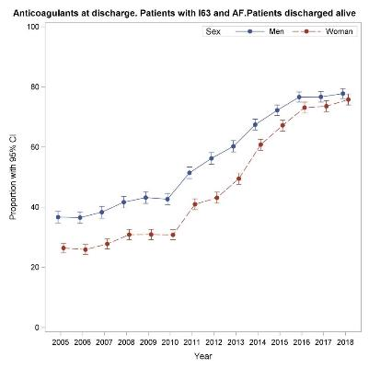
Många skillnader utjämnas då tillgången ökar
Vård på strokeenhet
Antikoagulantia vid förmaksflimmer

Slide 49
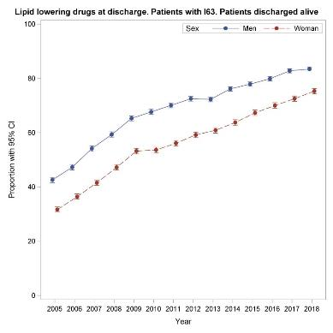
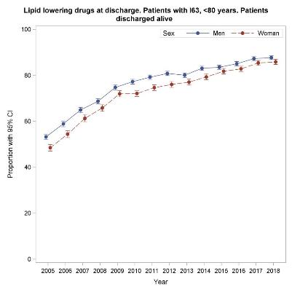
Medan andra skillnader kvarstår
- och kan till viss del förklaras av att kvinnor är äldre
Statiner, alla åldrar
Statiner, 18-80 år

Slide 50
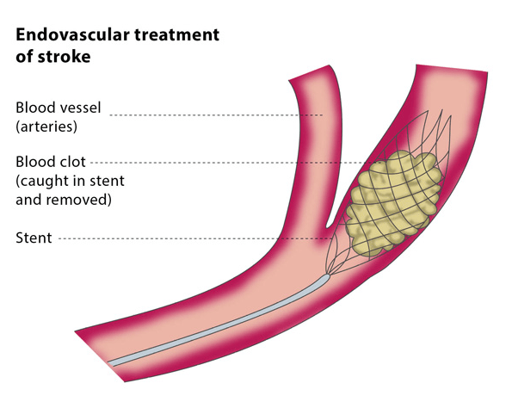
Forskningssamarbeten: Samkörning Riksstroke-EVAS
Representanter från alla endovaskulära centra samt från Riksstroke och EVAS styrgrupper
Goda kunskaper om felkällor mellan registren
Validering av trombektomidata mellan registren
Gemensamt första manus håller på att färdigställas beskriver metodik för registersamkörningen och geografiska skillnader i trombektomi
Flertal forskningsprojekt på gång – olika konstellationer

Slide 51

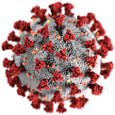
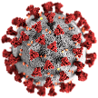
Covid-19 och stroke
Samarbete med Danmark samt även (beroende på finansiering) Lettland och Estland
Riksstrokes styrgrupp
Hur har covid-19 pandemin påverkat strokevården?
  Sökbeteende
  Ledtider
  Vårdnivå (Strokeenhetsvård)
  Utfall
  Rehabilitering

Slide 52
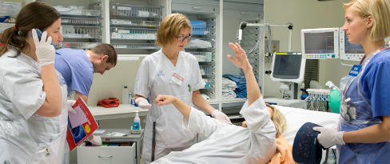
Personcentrerade och sammanhållna vårdförlopp
Klar (nästan)
TIA/stroke del I: akutvård – ska kompletteras avseende SAB
Pågående
TIA/stroke del II: uppföljning
Rehabilitering
Thesis, A Berglund

Slide 53
PSVF-stroke
Personcentrerade och sammanhållna vårdförloppet för stroke
  Vad som ska göras
  När det ska göras
Del I: akut strokevård fram till utskrivning strokeenhet
Del II: uppföljning, långsiktig rehab
Rehabilitering - generiskt

Slide 54
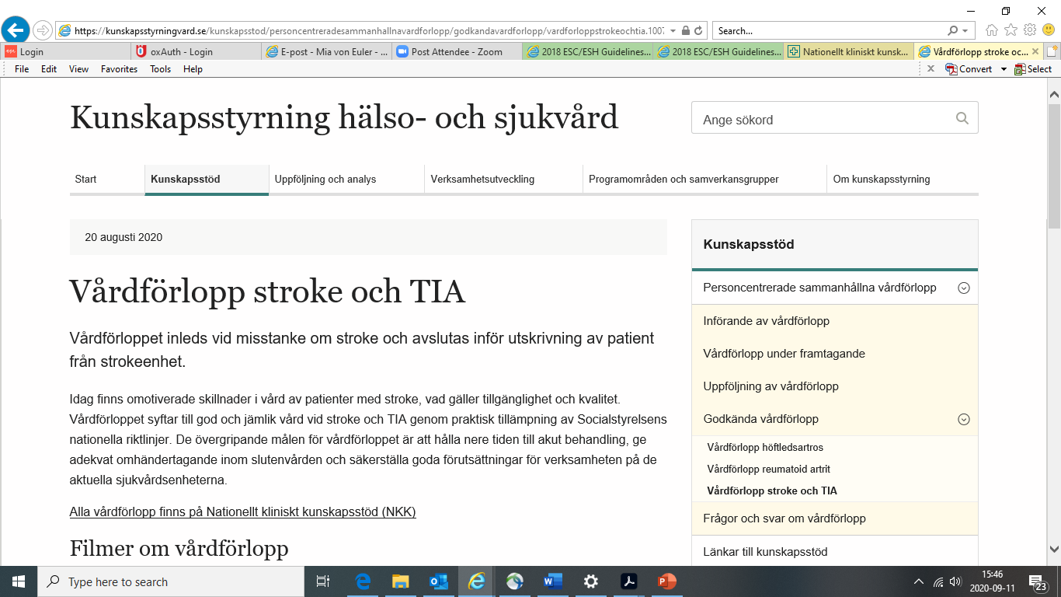

Slide 55
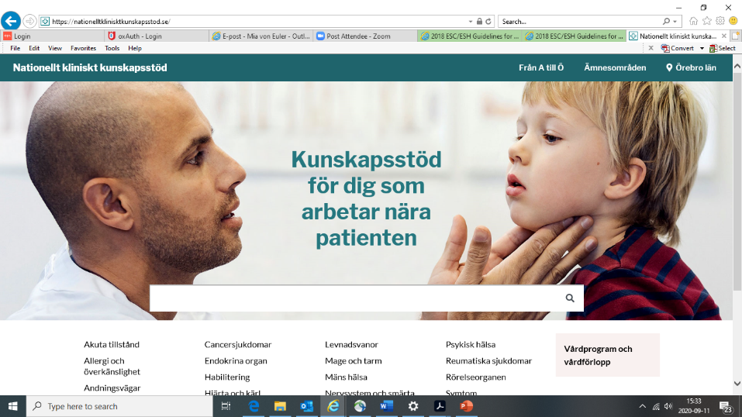

Slide 56
Vilka har jobbat med det?
Lars Rosengren, professor och neurolog från VGR ordförande
Multidiciplinärt, multiprofessionellt, alla storregioner, akademi och kvalitetsregister representerade
Flera faktagruppsordförande samt prioriteringsordförande från nationella riktlinjer SoS med
https://d2flujgsl7escs.cloudfront.net/external/vardforlopp_strokeochTIA_2020-05-15.pdf

Slide 57
Akuta vården vid TIA/Stroke
Vårdförloppet omfattar utredande och behandlande åtgärder från att det vid första vårdkontakt finns en misstanke om stroke eller TIA tills att patienten ska skrivas ut från strokeenhet eller integrerad rehabiliteringsenhet
  Ischemisk stroke
  Hemorrhagisk stroke
  Transitorisk Ischemisk Attack
  Subaraknoidalblödningsdelen ej helt godkänt ännu och ska kompletteras
Stroke
Infarkt
85 %
ICH
10 %
SAH
5 %

Slide 58
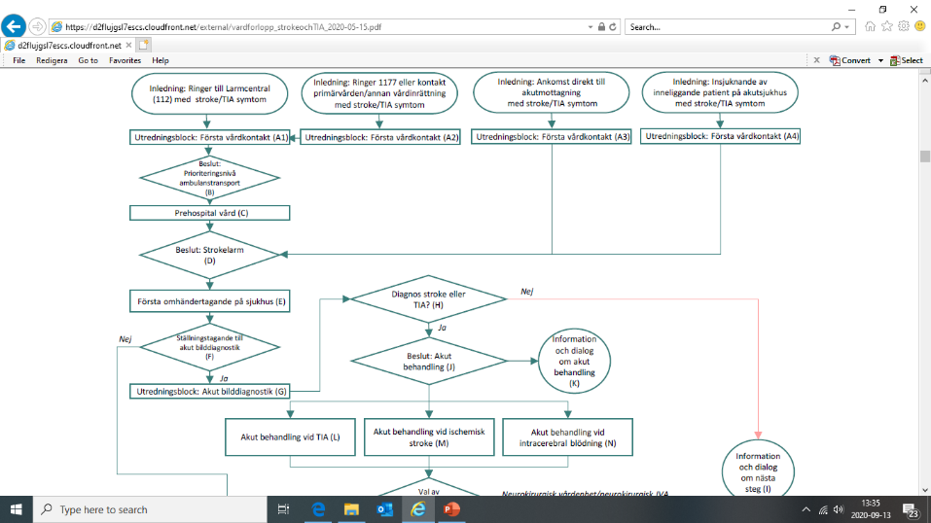

Slide 59
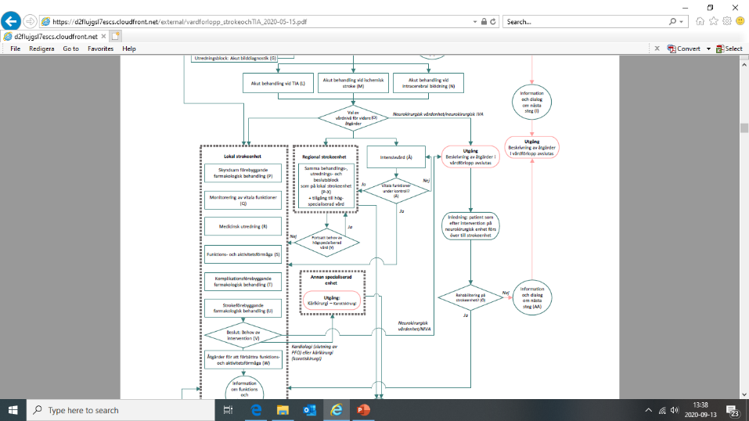

Slide 60

Inläggning på vårdenhet
Strokeenhet
Regional strokeenhet
Intensivvård
Neurokirurgisk enhet / neurointensivvårdsenehet

Slide 61
På strokeenheten
• Definition av strokeenhet. Se appendix/film Webb-SKU: Vård på strokeenhet)
• Vård på strokeenhet som första vårdenhet har prioritet 1 för stroke i NR
• Vård på strokeenhet har prioritet 2 för TIA i NR
• Vård på vårdavdelning som inte uppfyller definition på strokeenhet med eller utan mobilt stroketeam har prioritet “icke-göra” i NR
• Vården bedrivs av personal med specifik strokekompetens
• Teaminsatser är centralt på strokeenheten
• Vid ankomst utförs först en screening av patientens funktionsnedsättningar och psykosociala situation av sjuksköterska, undersköterska och läkare och detta följs upp av resten av teamet för att kunna skapa en vårdplan

Slide 62
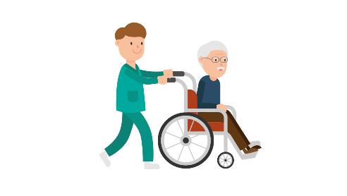
Patientens åtgärder
Åtgärder som patienten efter förmåga gör före/under/efter blocket. Närstående stödjer vid behov.
På strokeenhet: Berätta om behov, önskemål och resurser.
Medverka i bedömning och åtgärder.
Medverka i utformning av vård- och rehabiliteringsplan.

Slide 63
Referenser och hänvisningar
Referenser inklusive Nationella riktlinjer
Filmer Web-SKU
Beslutsstöd framtagna av NAG stroke
  Reperfusion
  Karotiskirurgi
  Dysfagi och nutrition
  Kryptogena stroke
  ESD beslutsstöd
  Poststrokechecklistan
  Ny rehabiliteringsbedömning
http://www.riksstroke.org/sve/riksstroke-registreringsplattform/nag-stroke/

Slide 65
Information från Riksstroke
Barnriksstroke
EVAS
SAH registrering
Webbinarier
Förbättringsarbeten
Övrigt

Slide 66
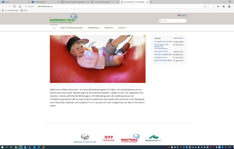
Barnriksstroke
Sedan 2016 ett delregister i Riksstroke
Alla barn i åldern 1 månad till 18 år med akut stroke
Akut, Uppföljning: 3 månader, 12 månader
http://www.barnriksstroke.se
Ny registerkoordinator på
Karolinska sjukhuset
Notes:
Få registrerade.

Slide 67
EVAS
Det Nationella kvalitetsregistret över endovaskulär behandling vid ett strokeinsjuknande orsakat av en propp i ett av de stora kärlen som försörjer hjärnan.
https://www.evas-registret.org/

Slide 68
SAH Registrering
Formuläret anpassat för registrering på neurokirurgiska kliniker på dessa universitetssjukhus
Klinikerna har en annan sjukhuskod jämfört med akutsjukhusen
Akademiska SAH 710
Sahlgrenska SAH 716
Umeå SAH 718
Lund SAH 741
Karolinska Solna SAH 743
Linköping SAH 747
Notes:
192 registrerade 200921
Formulären ses över inför 2021, övriga sjukhus behöver ej svara på alla frågor.

Slide 69
SAH registrering
Om patienten vårdas på neurokirurgisk klinik så är den kliniken ansvarig för registrering av patienten i Riksstroke. SAH formulär samt 3-månaders uppföljning.
Det kan uppstå en dubbelregistrering om akut sjukhuset också registrerar. I så fall är det de neurokirurgiska klinikerna som är ägande sjukhus och ansvarig för registrering och 3-månadersuppföljning
Notes:
200921 = 192 reg
129 på SAH sjukhus, 63 på övriga

Slide 70
Riksstroke Webbinarium
Höstens webbinarier
  21 oktober; trombektomi
  18 november; förbättringsarbeten i akuta vårdkedjan
Tidigare Webbinarier
  Finns på hemsidan
  http://www.riksstroke.org/sve/riksstroke-registreringsplattform/webbinarium/
Notes:
Teresa Ullberg, Medicine Doktor, Specialistläkare neurologi Skånes Universitetssjukhus
Erika Keller; Sjuksköterska Strokekoordinator, TIMING support Akademiska sjukhuset
Annika Berglund; Samordnare Stroketriagering/Sjuksköterska, Ordförande i det regionala Strokerådet Stockholm-Gotland. Karolinska universitetssjukhuset Solna

Slide 71
Förbättringsarbeten med hjälp av data från Riksstroke

Slide 72
”Nationella Kvalitetsregistren ska används integrerat och aktivt för löpande lärande, förbättring, forskning samt ledning och kunskapsstyrning för att tillsammans med individen skapa bästa möjliga hälsa, vård och omsorg.”
Kvalitetsregister.se

Slide 73
Sjukhusen rapporterar in data i Riksstroke
Vid akutskedet
  Ex boende, rörelseförmåga och medicinering (före insjuknandet & vid utskrivning) medicinska bedömningar och undersökningar, omvårdnad och rehabilitering
3-månader efter insjuknandet
  Ex boende, rörelseförmåga, upplevelse av olika delar av vården, självskattad hälsa
Strukturdata 2013, 2015 och 2018

Slide 74
Riksstroke samlar in data
1-år efter insjuknandet (sedan 2009)
  Ex boende, rörelseförmåga, självskattad hälsa,
  upplevelse av olika delar i de kommunala insatserna samt återgång till arbetslivet för dem i arbetsför ålder.
Anhörigenkät 2009-2012-2016
2016 även en långtidsuppföljning 3 och 5 år efter insjuknandet

Slide 75
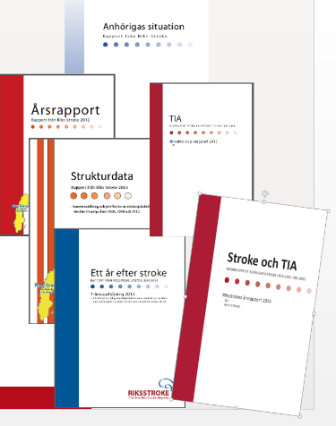
Återrapportering
Rapporter
- Årsrapport (TIA & Akutskede)
- 3 månaders uppföljning
- 1-årsuppföljning
- Anhörigrapport
- Strukturdata
- Patient & anhörigversion av Årsrapport
- Årsrapport engelsk version

Slide 76
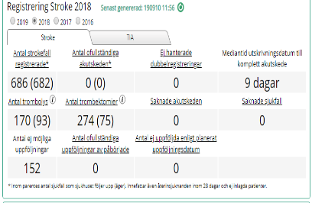
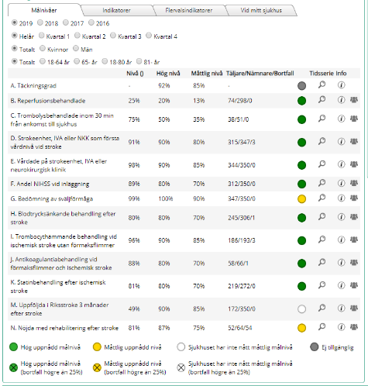
Riksstrokes dashbord för snabb åtkomst av viktiga indikatorer

Slide 77
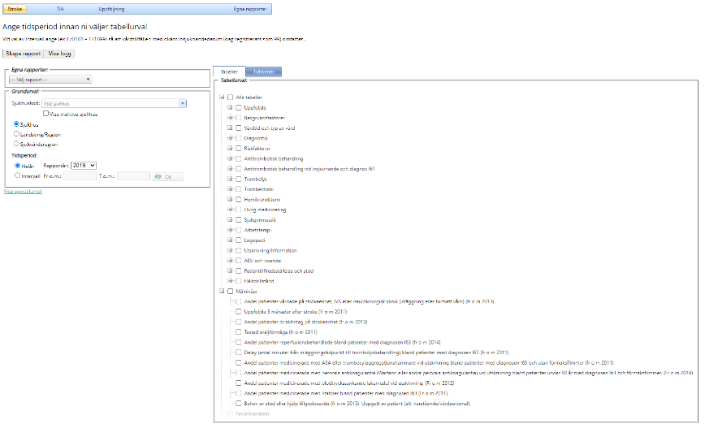
Riksstrokes statistik och tabellverktyg

Slide 78
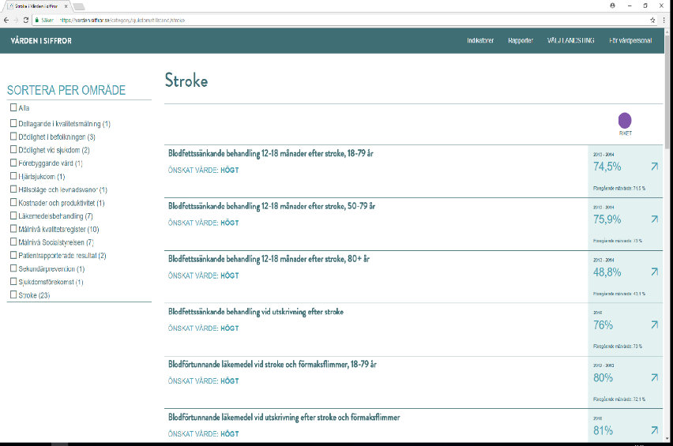
Vården i siffror (VIS)
http://vardenisiffror.se

Slide 79
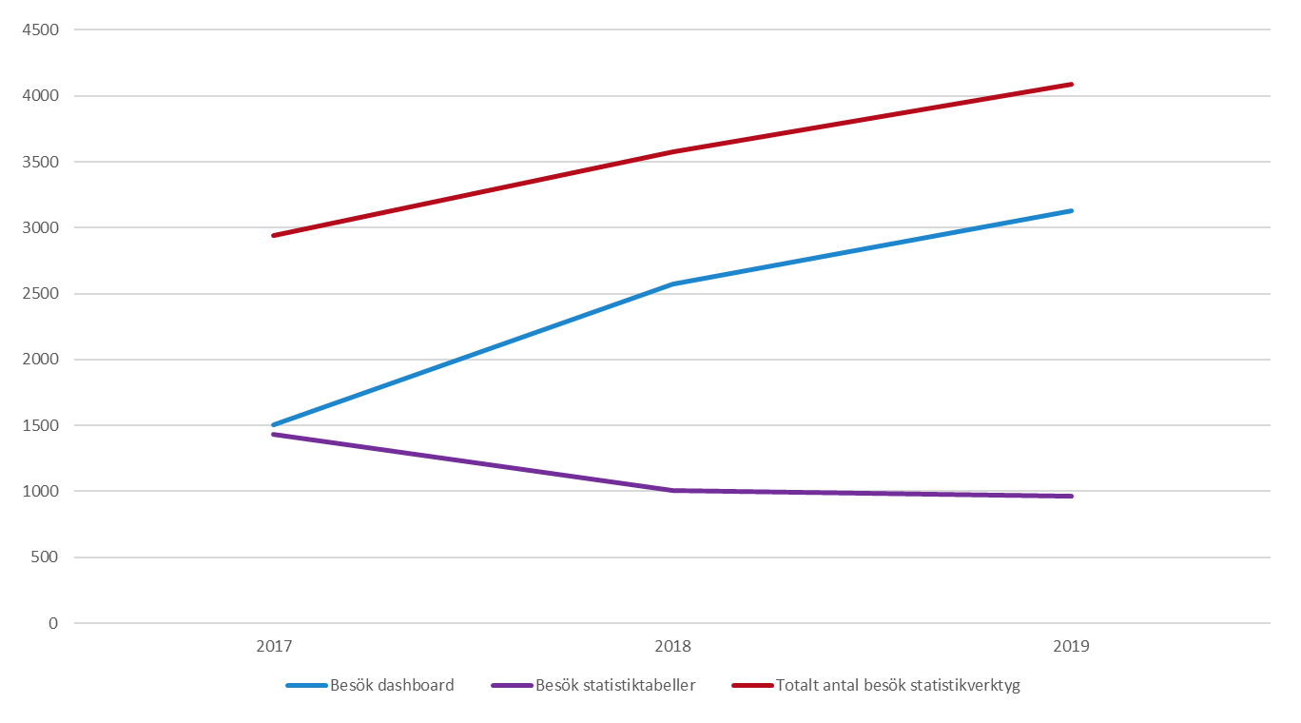
Användning av Riksstrokes statistikverktyg, antal besök per år

Slide 80
Förbättringsarbeten inrapporterade 2016 - 2019
72 av 72 sjukhus har skickat in exempel på arbeten
Genomsnitt 5 arbeten per sjukhus
Nästan 550 unika förbättringsarbeten
Riksstrokes statistikverktyg används av alla sjukhus
Tabeller och diagram på laddas ner Över 4000 ggr under 2019

Slide 81
Vanligaste områden för arbeten
Ledtider, t.ex door to needle vid trombolys
Direkt intag på strokeenhet.
Vård på strokeenhet.
Förbättra rutiner för undersökningar ffa sväljtest
Förbättrade rutiner för information om rökning och bilkörning.

Slide 82
Utveckling av målnivåer över tid i Riksstroke 2016 - 2019
Notes:
De målnivårer som funnits med hela tidsperioden och de som är mest använda i förbättringsarbeten och nedladdiningar

Slide 83
Trender för förbättringsarbeten
Flera arbeten som rör 3 månadersuppföljningen:
Patienttillfredsställelse, nöjd med vård, rehabilitering och information om sjukdomen.
Underlag till införande av specialiserad rehabilitering i hemmet.
Öka andelen uppföljda vid 3 månader
Men även:
Direktinläggning på strokeenhet
Fler arbeten som rör TIA-patienter

Slide 84



Slide 85
Övrigt från kansliet
1 oktober kommer kansliets support och kontakt adress bytas till riksstroke@regionvasterbotten.se. Den gamla adressen support@riksstroke.org kommer fortsätta fungera ett tag till efter 1 oktober.
I Oktober: Statistikanvändare behöver ha SITHS-kort för att logga in i Riksstrokes plattform OBS! Kansliet kommer att hjälpa till att lägga till SITHS-kortet för de statistikanvändare som redan finns i systemet.

